Slide 1




DỰ ÁN CỘNG ĐỒNG 12 BỘ SÁCH CÁNH DIỀU
BÀI 8: THƠ HIỆN ĐẠI
ĐỌC
Tiết 78,79: ĐÀN GHI TA CỦA LOR-CA
Thanh Thảo
Giáo viên thực hiện:
Ngô Thị Thanh Thắm- Trường THPT Trương Định, Hoàng Mai, HN.
Lê Thị Nghĩa - Trường THPT Dương Xá, Gia Lâm , HN.

Slide 2
MỤC TIÊU BÀI HỌC
01
- Nắm được kiến thức về thơ trữ tình hiện đại, đặc điểm thơ có yếu tố siêu thực, tượng trưng.
03
Viết được văn bản nghị luận so sánh, đánh giá hai tác phẩm thơ.
- Nhận biết và phân tích được vai trò của yếu tố tượng trưng trong thơ. Phân tích, đánh giá được giá trị thẩm mĩ của các yếu tố hình thức trong thơ trữ tình: ngôn từ, cách tổ chức câu thơ, cách xây dựng hình ảnh thơ, tứ thơ của văn bản thơ
Biết trình bày về so sánh, đánh giá hai tác phẩm thơ
02
04

Slide 3

KIẾN THỨC NGỮ VĂN

Slide 4

KIẾN THỨC NGỮ VĂN
01
Thơ trữ tình hiện đại
02
Thơ có yếu tố tượng trưng
Thơ có yếu tố siêu thực
03

Slide 5
KIẾN THỨC NGỮ VĂN
Thơ trữ tình hiện đại
  Những sáng tác thơ thời hiện đại ( từ thế kỉ XX đến nay) với những đổi mới về nghệ thuật.
  Những biểu hiện về tính hiện đại trong thơ trữ tình hiện đại là sự giải phóng cái “ tôi” trữ tình, hình thức câu thơ, bài thơ, sự sáng tạo ngôn từ, hình ảnh cấu tứ, biện pháp nghệ thuật...
Notes:
The template comes from http://docer.wps.cn

Slide 6
Thơ tượng trưng
Thơ siêu thực
- Xây dựng hình ảnh có ý nghĩa biểu tượng.
- Đề cao cái ngẫu hứng, bất ngờ trong thế giới vô thức.
- Mô phỏng âm nhạc.
- Phá vỡ khuôn mẫu.
- Hình ảnh, âm thanh và sắc màu tương ứng.
- Tạo khoảng trống giữa các hình ảnh thơ.
- Coi trọng trực giác.

Slide 7

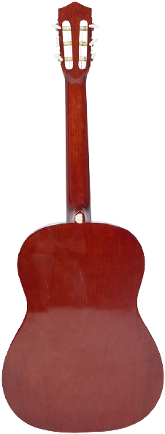
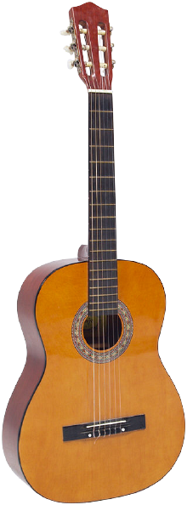
Bài 8. Thơ hiện đại
Văn bản:
ĐÀN GHI TA CỦA LOR-CA
Thanh Thảo

Slide 8
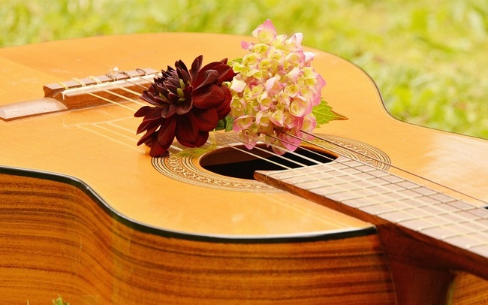
Cấu trúc bài học
I.Tìm hiểu chung
II.Đọc – hiểu văn bản
III. Tổng kết
VI. Luyện tập
V.Vận dụng

Slide 9
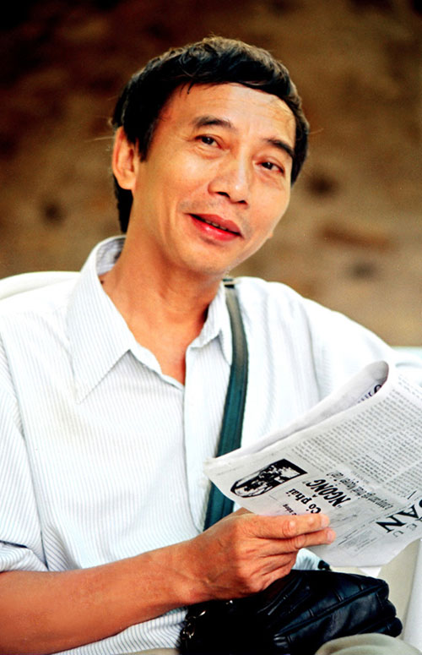
I. Tìm hiểu chung
1. Tác giả
a. Cuộc đời
Tên thật là Hồ Thành Công, quê Quảng Ngãi.
Cây bút luôn nỗ lực cách tân thơ Việt.
Thơ: giàu suy tư, mãnh liệt, phóng túng trong xúc cảm và ít nhiều nhuốm màu sắc tượng trưng, siêu thực.

Slide 10
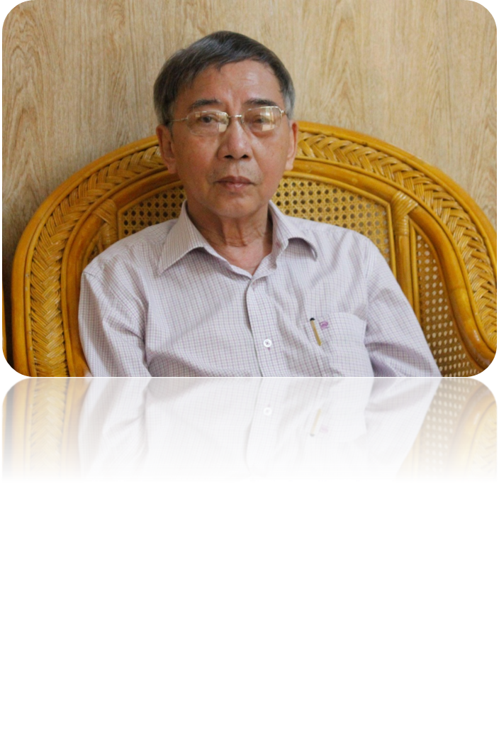
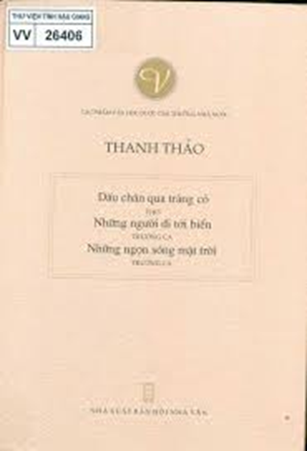

b. Sự nghiệp
Thơ và trường ca mang diện mạo độc đáo viết về chiến tranh và thời hậu chiến.
Suy tư, trăn trở về các vấn đề xã hội và thời đại, thơ ông khước từ lối biểu đạt dễ dãi, khuôn mẫu.
Tác phẩm tiêu biểu:
+ Những người đi tới biên (1977)
+ Dấu chân qua trảng cỏ (1978)
+ Khối vuông ru - bích (1985)
…

Slide 11
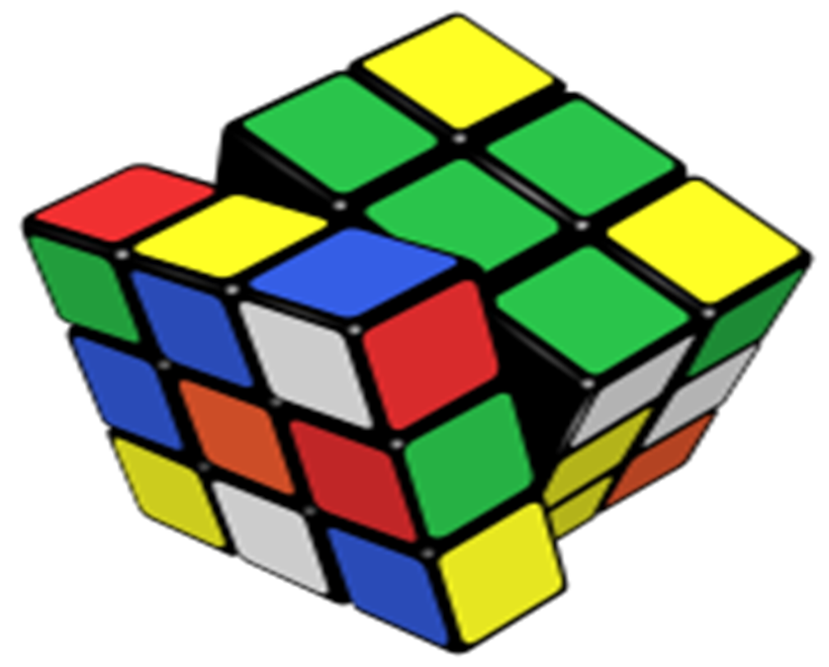
2. Tác phẩm
a. Xuất xứ
Rút trong tập “Khối vuông ru - bích” (1985).
Bài thơ được viết theo phong cách thơ tượng trưng có pha màu sắc siêu thực.

Slide 12
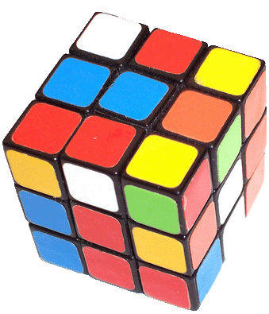
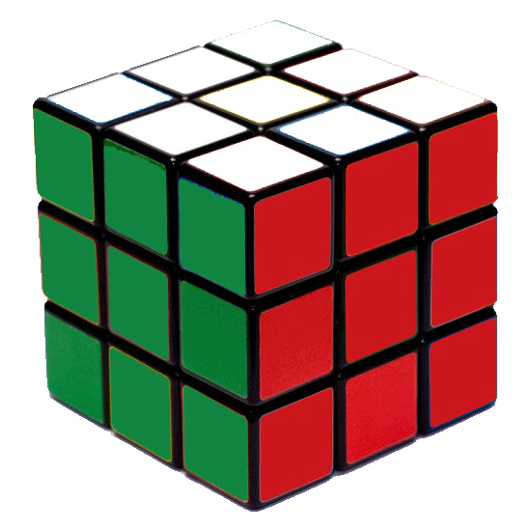
Khối vuông ru-bích- trò chơi trí tuệ, khối vuông đa diện, đa sắc, khuôn hình mở.
Quan niệm nghệ thuật hiện đại: cuộc sống đa chiều; nghệ thuật phá vỡ những kết nối để đào sâu vào cái tôi nội cảm.
Nguyên tắc của chơi
ru–bích phải xoay để sắp xếp được nhiều mặt, nhiều màu, nhiều kiểu.
→ Tiếp nhận thơ cần suy ngẫm, liên tưởng, tưởng tượng, không thể cắt nghĩa một cách giản đơn.

Slide 13
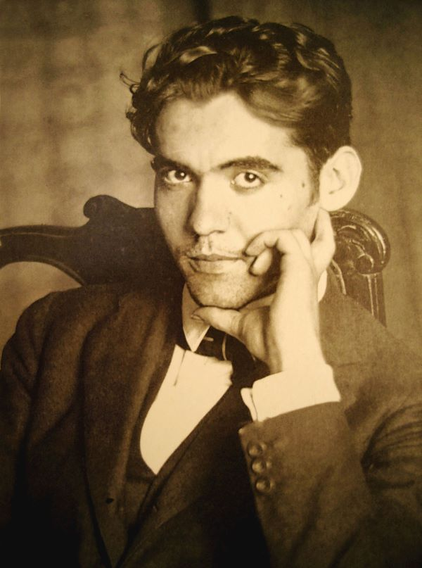
b. Đề tài
Đề tài: Viết về Gar-xi-a Lorca (1898 - 1936), nhà thơ, nhà nghệ sĩ tài hoa của Tây Ban Nha bị phát xít sát hại có tâm hồn thanh cao, số phận oan khuất.
.Một thiên tài: nhà thơ, nhạc sĩ, nhà viết kịch, nhà hoạt động sân khấu
.Một nhân cách cao đẹp: nhà thơ hiện đại yêu nhạc dân gian, dùng tiếng đàn ghi ta để giãi bày nỗi đau buồn và khát vọng yêu thương của nhân dân, dám dũng cảm đấu tranh với một nền chính trị độc tài, nền nghệ thuật già nua, bảo thủ.
.Một số phận đầy oan khuất: kẻ thù tàn nhẫn lén thủ tiêu ông, nhiều người không hiểu hết sự hy sinh cao cả của ông.

Slide 14
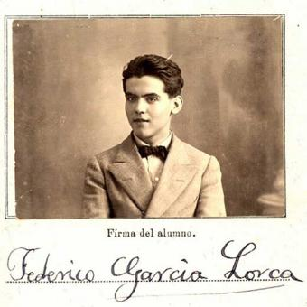

Slide 15
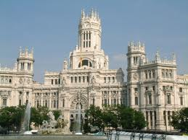
Madrid

Slide 16
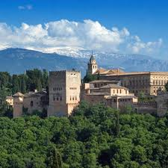
Gra-na-da

Slide 17
c. Bố cục
(6 dòng đầu): Hình ảnh Lorca, con người tự do, nghệ sĩ cách tân trong khung cảnh chính trị và nghệ thuật Tây Ban Nha.
(12 dòng tiếp): cái chết bi thảm của Lorca và nỗi xót xa về sự dang dở của khát vọng cách tân.
(13 dòng cuối): Niềm xót thương Lorca và niềm tin mãnh liệt vào sự bất tử của tiếng đàn Lorca

Slide 18
d. Nhan đề và lời đề từ
“Đàn ghi ta của Lor-ca”
Tây Ban cầm
- Biểu tượng cho văn hóa Tây Ban Nha
Biểu tượng cho nghệ thuật
Nghệ sĩ thiên tài
Tư tưởng cách tân nghệ thuật
- Khát vọng tự do
Tình yêu đắm say của người nghệ sĩ với đất nước Tây Ban Nha và với nghệ thuật.

Slide 19


Lời đề từ:
“Khi tôi chết hãy chôn tôi với cây đàn”
Lor-ca không thể xa rời nghệ thuật
ngay cả khi từ giã cõi đời.
Lor-ca yêu đất nước Tây Ban Nha
thiết tha, say đắm.
Lor-ca muốn người đời vượt lên những sáng tạo của ông để tiếp tục cách tân nghệ thuật.
Phẩm chất cao đẹp của người nghệ sĩ.

Slide 20
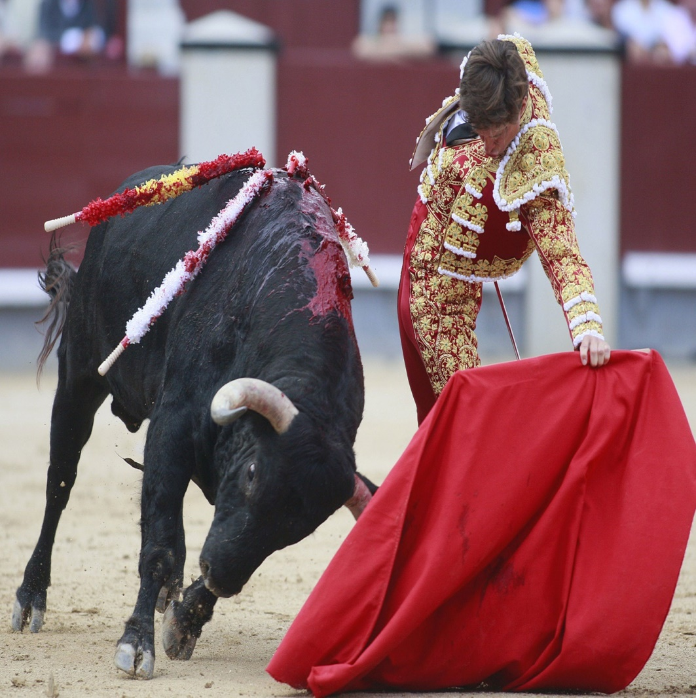
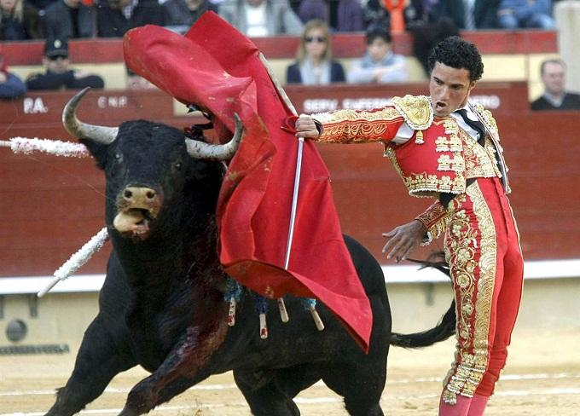
II. Đọc – hiểu văn bản
1. Hình ảnh Lorca, người nghệ sĩ tự do (6 dòng thơ đầu):

Slide 21
- Hình ảnh:
+ Áo choàng đỏ gắt – Bản sắc văn hóa TBN
+ Vầng trăng chếnh choáng - phong cách nghệ sĩ dân gian tự do
+ Trên yên ngựa mỏi mòn - cô đơn của Lorca trước thời cuộc
+ Đi lang thang về miền đơn độc - lạc lõng trước cuộc cách tân nghệ thuật TBN
- Âm thanh:
+ Những tiếng đàn bọt nước – cái đẹp dễ tan biến
+ Li la li la li la – tên một loài hoa, âm thanh của tiếng đàn
Cuộc đấu tranh giữa khát vọng dân chủ với nền chính trị độc tài; khát vọng cách tân nghệ thuật với nền nghệ thuật già nua
➔ Lorca thật đơn độc .

Slide 22
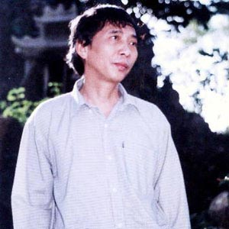
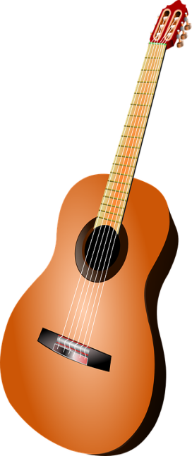
Sự đồng cảm sâu sắc của Thanh Thảo với nghệ sĩ Lorca - người đã dùng tiếng đàn ghi ta để giãi bày nỗi đau buồn và khát vọng yêu thương của nhân dân mình.

Slide 23
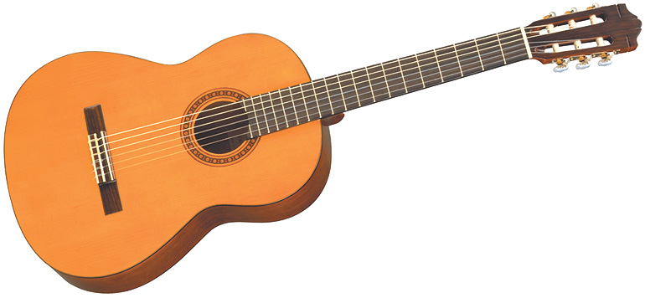
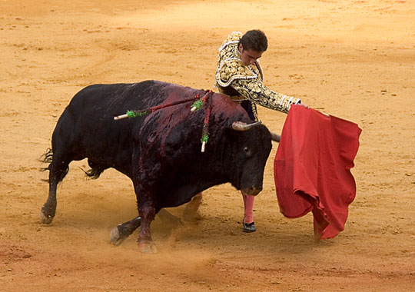

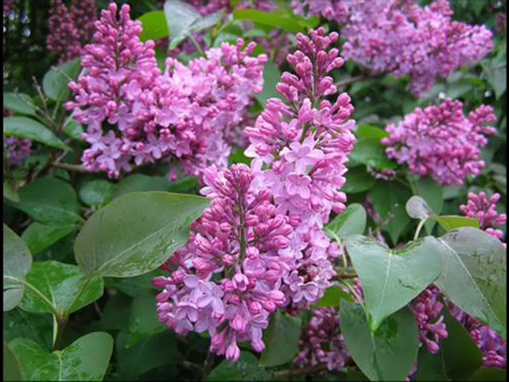
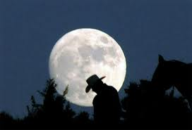
“tiếng đàn bọt nước”
Tư tưởng cách
tân nghệ thuật
Hình ảnh đất nước Tây Ban Nha
Hình ảnh Lor-ca
“li-la li-la
li-la”
“tiếng đàn bọt nước”
“áo choàng đỏ gắt”
Khát vọng tự do
“áo choàng đỏ gắt”
“li-la li-la
li-la”
“vầng trăng” “yên ngựa”
Thân phận mỏng manh, đơn độc
“vầng trăng” “yên ngựa”

Slide 24
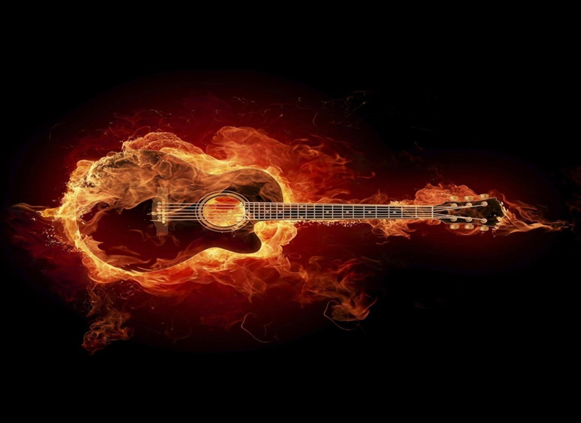
2. Lorca và cái chết oan khuất (12 dòng tiếp):
Hình ảnh cái chết
Tả thực “áo choàng bê bết đỏ” – cảnh tượng khủng khiếp về cái chết của Lorca.
Tiếng ghi ta:
+ Nâu – trầm tĩnh, nghĩ suy
+ Xanh – thiết tha, hi vọng
+ Tròn bọt nước vỡ tan – bàng hoàng, tức tưởi
+ Dòng dòng máu chảy – đau đớn, nghẹn ngào
=> Âm nhạc đã thành thân phận, tiếng đàn thành linh hồn, sinh thể.

Slide 25
Biện pháp nghệ thuật:
+ Đối lập:
Tự do của người nghệ sĩ
><
thế lực tàn bạo của phát xít.
Tiếng hát yêu đời
><
hiện thực phũ phàng, bi thảm.
hành động tàn ác dã man.
Tình yêu, cái đẹp
><
+ Nhân hóa:
Tiếng ghi ta…máu chảy
+ Hoán dụ:
Áo choàng
Tiếng ghi ta
+ Ẩn dụ chuyển đổi cảm giác:
Tiếng ghi ta vỡ thành màu sắc, hình khối
Lorca

Slide 26
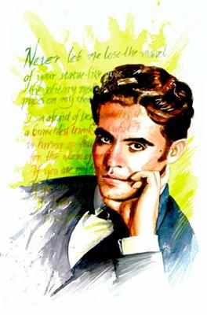
So sánh siêu thực:
+ Tiếng đàn → cuộc đời Lorca.
+ Tấm áo choàng bê bết đỏ → cái chết.
+ Tiếng ghi ta nâu, tiếng ghi ta lá xanh, tiếng ghi ta tròn.
→ Nổi bật tình yêu, cái đẹp, cái chết, nỗi đau trong tư tưởng, khát vọng, tình cảm của Lorca → cái chết để lại nhiều suy nghĩ.

Slide 27

Tiếng đàn ghi ta
Nghệ thuật ẩn dụ chuyển đổi cảm giác
Âm thanh và sắc màu tương ứng
“tiếng ghi ta nâu”
Âm thanh và hình ảnh tương giao
“tiếng ghi ta lá xanh”
“tiếng ghi ta tròn bọt nước vỡ tan”
“tiếng ghi ta ròng ròng
máu chảy”
Kẻ thù hủy diệt những sáng tạo nghệ thuật của Lor-ca. Thanh Thảo thấu hiểu bi kịch của Lor-ca.

Slide 28
Nghệ thuật tạo khoảng trống giữa các hình ảnh
“và”: quan hệ đẳng lập
“với”: quan hệ song song
“giọt nước mắt”
“vầng trăng”
“như”: quan hệ so sánh
“của”: quan hệ sở hữu
“là”: quan hệ đồng nhất
…
“long lanh trong đáy giếng”
Hình ảnh thơ mĩ lệ, giao thoa, ánh xạ gợi nỗi buồn trong sáng, nâng vẻ đẹp tâm hồn.
Thanh Thảo tri âm, đồng điệu, khao khát sáng tạo.

Slide 29
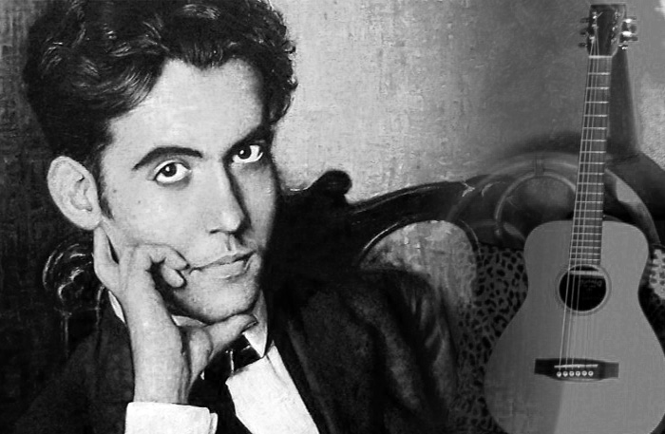
không ai chôn cất tiếng đàn tiếng đàn như cỏ mọc hoang.
3. Nỗi niềm xót thương Lorca và suy tư về cuộc giã từ của Lorca (13 dòng tiếp):
=> Nỗi niềm xót thương Lorca được chuyển hoá thành niềm tin vào sự bất tử của tiếng đàn Lorca ➔ nghệ thuật nhân hoá – so sánh siêu thực.

Slide 30

Tiếng đàn → tài năng nghệ thuật của Lorca; tình yêu con người, khát vọng Lorca hằng theo đuổi → Cái đẹp mà mọi sự tàn ác không thể nào huỷ diệt được.
Nỗi xót thương trước cái chết của một thiên tài, nuối tiếc hành trình cách tân nghệ thuật dang dở của Lorca và cả nền văn chương Tây Ban Nha. Những hình ảnh đẹp và buồn: “giọt nước mắt vầng trăng – long lanh trong đáy giếng”  gợi nhiều suy tư.

Slide 31
đường chỉ tay đã đứt
dòng sông rộng vô cùng
=> Đau xót cho số phận ngắn ngủi của Lorca và sự dở dang của nghệ thuật cách tân do anh đề xướng.
Hình ảnh: “bơi sang ngang trên chiếc ghi ta màu bạc”, “ném lá bùa, ném trái tim vào xoáy nước, vào cõi lặng yên”…=> gợi cõi chết, siêu thoát, giã từ, lựa chọn của Lorca
➔ Tượng trưng số phận bi thảm, đơn độc và sự gắn bó với nghệ thuật của Lorca.

Slide 32
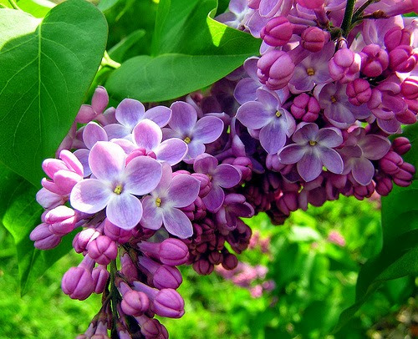
4. Yếu tố âm nhạc trong bài thơ:
Các chuỗi âm mô phỏng tiếng đàn ghi ta “li-la li-la li-la” luyến láy sau hai câu thơ đầu → gợi liên tưởng tiếng vang của chùm hợp âm sau tấu khúc hoặc ca khúc mở đầu.
Chuỗi âm “li-la li-la li-la” kết thúc bài thơ → gợi tiếng vang của chùm hợp âm vĩ thanh.
Hoa li la – tử đinh hương
➔Ý nghĩa của sự kính trọng và tri âm một nhà thơ, nhạc sĩ, hoạ sĩ, nhà cách tân NT , gắn bó với tâm hồn Tây Ban Nha.

Slide 33
5. Hình tượng thơ và yếu tố tượng trưng siêu thực:
* Hình tượng Lor-ca:
Một nghệ sĩ tự do và cô đơn
Cái chết oan khuất, bi phẫn
Một tâm hồn bất diệt.
→ Hình tượng bi tráng về người nghệ sĩ chân chính, tài hoa - sống chết và bất tử với đất nước mình.

Slide 34
III. Tổng kết
1. Nội dung
Nỗi đau xót sâu sắc trước cái chết bi thảm của Phê-đê-ri-cô Gar-xi-a Lor-ca, nhà thơ thiên tài Tây Ban Nha và thái độ ngưỡng mộ người nghệ sĩ đại diện cho tinh thần tự do và khát vọng cách tân nghệ thuật của thế kỷ XX bị giết hại một cách phũ phàng.
2. Nghệ thuật
Thể thơ tự do, không dấu câu; không dấu hiệu mở đầu, kết thúc
Sử dụng hình ảnh biểu tượng – siêu thực, có sức chứa lớn về nội dung
Kết hợp hài hòa giữa thơ và nhạc

Slide 35
3. Cách đọc bài thơ có yếu tố tượng trưng
+ Đọc hình tượng nghệ thuật
+ Đọc hiểu những hình ảnh mang ý nghĩa biểu tượng, xác định những yếu tố tượng trưng siêu thực và tác dụng của nó
+ Các yếu tố tượng trưng trong bài thơ có tác dụng ra sao trong việc bộc lộ cảm xúc, suy ngẫm … của tác giả.
+ Đánh giá giá trị của bài thơ.

Slide 36
IV. Luyện tập
Nêu cảm nhận của anh (chị) về hình ảnh của LORCA được thể hiện qua bài thơ “Đàn ghi ta của Lorca” của nhà thơ Thanh Thảo ?

Slide 37
V. Vận dụng
Câu hỏi:
Viết đoạn văn khoảng 150 chữ trình bày cảm nhận về một nét đặc sắc trong hình thức biểu đạt của bài thơ Đàn ghita của lốt ca.

Slide 38
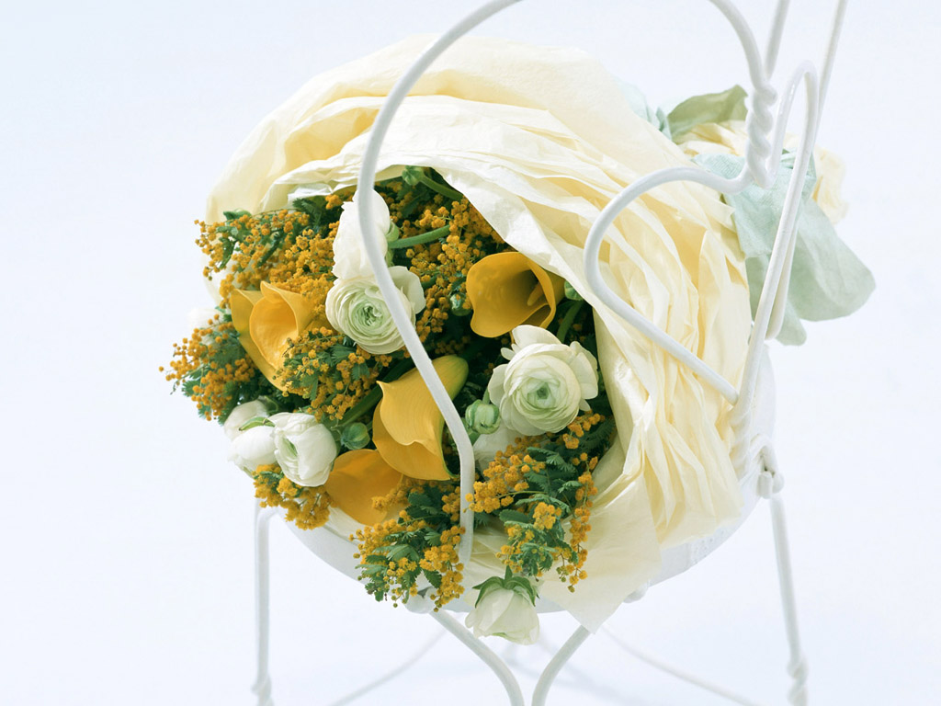

Chân thành cảm ơn
các thầy giáo, cô giáo và các em học sinh

